Slide 1
Поняття паралельних, одночасних (concurrent) та розподілених обчислень
Інна Вячеславівна Стеценко
професор кафедри ІПІ НТУУ «КПІ ім. Ігоря Сікорського»,
д.т.н., професор

Slide 2
Структура курсу
Технології паралельних обчислень
Паралельні обчислення у багатоядерних та багатопроцесорних системах
Паралельні обчислення
у розподілених системах

Slide 3
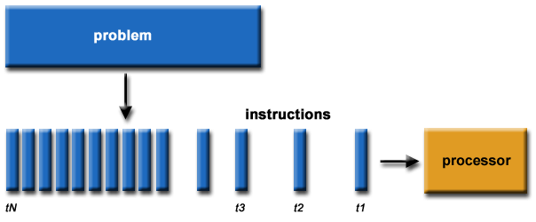
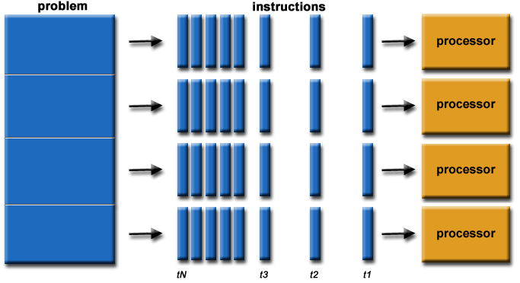
Послідовні та паралельні обчислення
Послідовні
Паралельні
https://www.lrde.epita.fr/~ricou/intro_parallel_comp.pdf

Slide 4
Визначення паралельних обчислень
Паралельні обчислення = одночасне використання кількох комп’ютерних ресурсів для розв’язання однієї обчислювальної задачі
Властивості задачі, яка може обчислюватись паралельно:
може бути розбита на частини, які можуть обчислюватись незалежно одна від одної у будь які моменти часу;
одночасне виконання частин задачі зменшує загальний час її обчислення.

Slide 5
Паралельні (parallel) та одночасні (concurrent) обчислення
Core 1
Process 1
Core 2
Process 2
Core 3
Process 3
Core 4
Process 4
Core 1
Process 1
Core 1
Process 2
Core 1
Process 3
Core 1
Process 4

Slide 6
Паралельні (parallel) та розподілені (distributed) обчислення
Core 1
Process 1
Core 2
Process 2
Core 3
Process 3
Core 4
Process 4
Core 1
Process 1
Core 2
Process 2
Core 3
Process 3
Core 4
Process 4

Slide 7
Комп’ютерні ресурси в паралельних обчисленнях
Однопроцесорний комп’ютерний ресурс (Single processor)
Багатопроцесорний комп’ютерний ресурс (Multiple processor)
Розподілена комп’ютерна система (Distributed system)

Slide 8
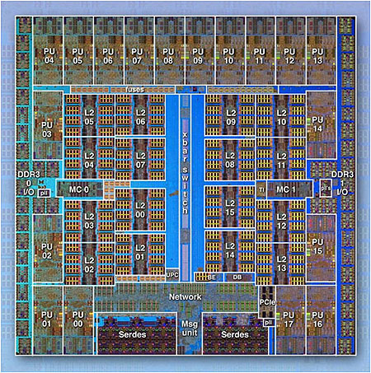
Багатопроцесорний комп’ютерний ресурс
IBM BG/Q Computer Chip with 18 cores (PU) and 16 L2 Cache units (L2)
https://www.cs.umd.edu/class/fall2019/cmsc714/readings/Haring-BGQ-chip.pdf

Slide 9
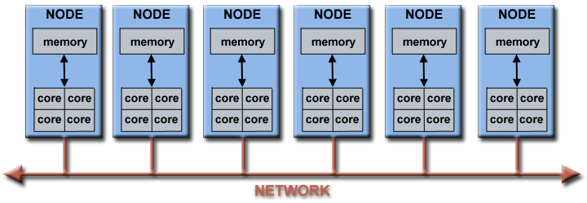
Розподілені системи. Комп’ютерний кластер
Кожний вузол є багатопроцесорним комп’ютерним ресурсом
Вузли з’єднані мережевим зв’язком
Окремі вузли мають спеціальне призначення

Slide 10
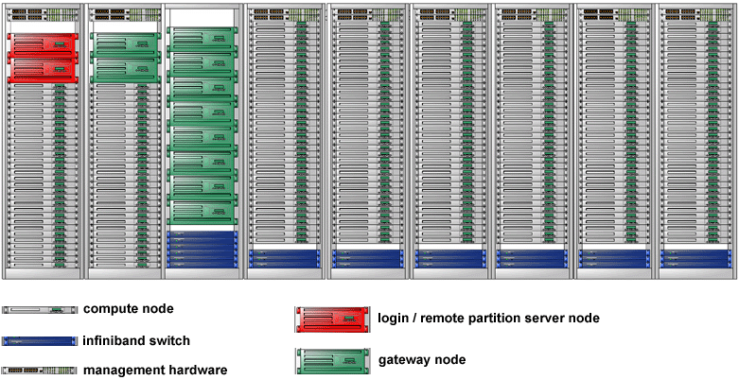
Приклад кластера: LLNL(Lawrence Livermore National Laboratory) parallel computer cluster
https://hpc.llnl.gov/documentation/tutorials/livermore-computing-linux-commodity-clusters-overview-part-one

Slide 11
Суперкомп’ютер
Багатопроцесорний комп’ютер з продуктивністю набагато вищою ніж звичайний
Найшвидші комп’ютери світу зареєстровані в TOP500 рейтингу
Рекорд (пікової) продуктивності багатопроцесорного комп’ютерного ресурсу у 2020 році = 415,5 petaflops належить суперкомп’ютеру Fujitsu Fugaku(Japan) , другий у світовому рейтингу – суперкомп’ютер IBM Summit з продуктивністю 148,6 petaflopsб(US, IBM) з продуктивністю 94,6 petaflops, третій - Sierra (US, Lawrence Livermore National Laboratory) з продуктивністю 94,6 petaflops.
PFLOPS (peta FLoating-point Operations Per Second)
214 суперкомп’ютерів зі списку ТОР500 належать Китаю, 113 – Сполученим Штатам

Slide 12
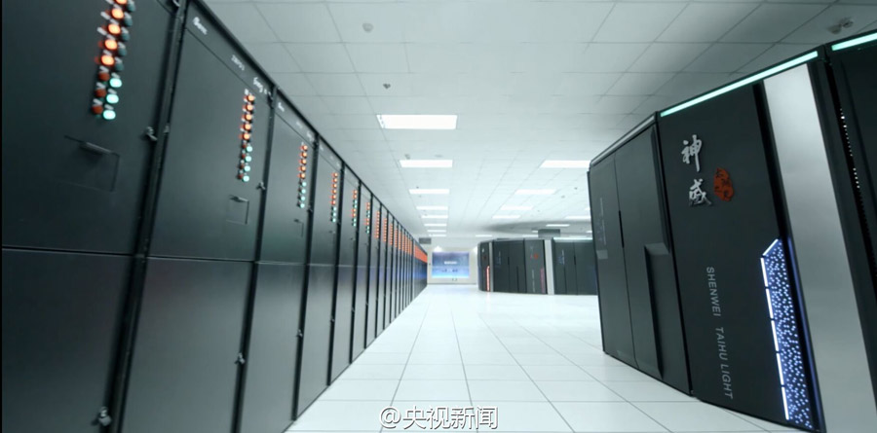
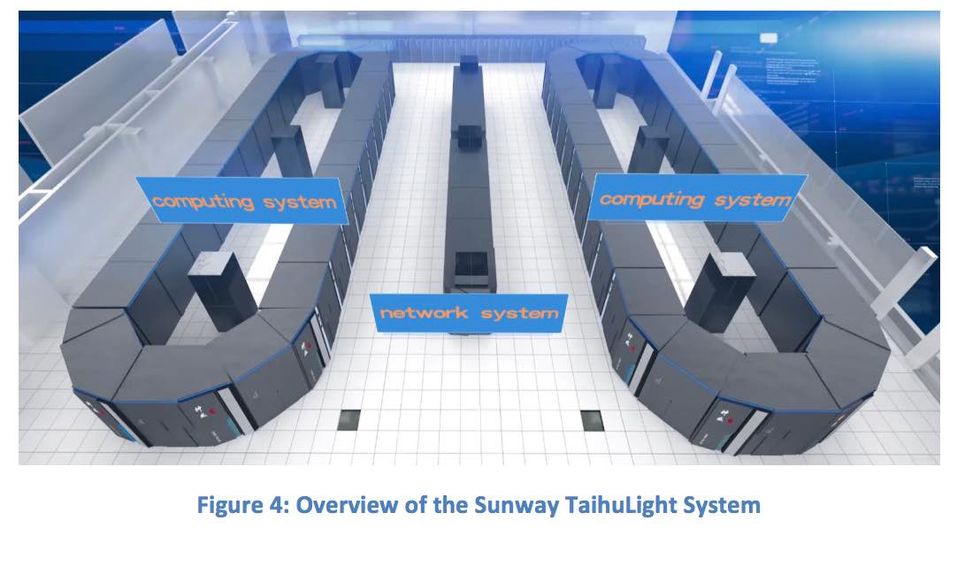
Суперкомп’ютер Sunway TaihuLight (сьоме місце ТОР500)
Кількість процесорів — 40 960. Кожен процесор містить
256 ядер загального призначення і 4 допоміжних ядра для керування.
Загалом - 10 649 600 ядер

Slide 13
TOP 5 for November 2022
Rank | System | Cores | Rmax (PFlop/s) | Rpeak (PFlop/s) | Power (kW)
1 | Frontier - HPE Cray EX235a, AMD Optimized 3rd Generation EPYC 64C 2GHz, AMD Instinct MI250X, Slingshot-11, HPE DOE/SC/Oak Ridge National Laboratory United States | 8 730 112 | 1 102 | 1 685.65 | 21 100
2 | Supercomputer Fugaku - Supercomputer Fugaku, A64FX 48C 2.2GHz, Tofu interconnect D, Fujitsu RIKEN Center for Computational Science Japan | 7 630 848 | 442 | 537 | 29 899
3 | LUMI - HPE Cray EX235a, AMD Optimized 3rd Generation EPYC 64C 2GHz, AMD Instinct MI250X, Slingshot-11, HPE EuroHPC/CSC Finland | 2 220 288 | 309 | 428 | 6 016
4 | Leonardo - BullSequana XH2000, Xeon Platinum 8358 32C 2.6GHz, NVIDIA A100 SXM4 64 GB, Quad-rail NVIDIA HDR100 Infiniband, Atos EuroHPC/CINECA Italy | 1 463 616 | 174 | 256 | 5 610
5 | Summit - IBM Power System AC922, IBM POWER9 22C 3.07GHz, NVIDIA Volta GV100, Dual-rail Mellanox EDR Infiniband, IBM DOE/SC/Oak Ridge National Laboratory United States | 2 414 592 | 148 | 201 | 10 096
[https://www.top500.org/lists/top500/2022/11/]

Slide 14
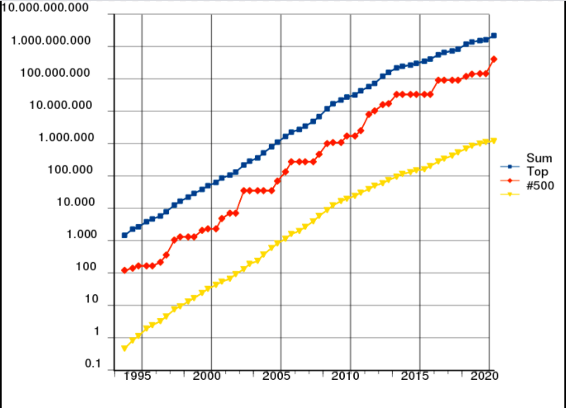
Динаміка зростання продуктивності суперкомп’ютерів (GFlops)

Slide 15
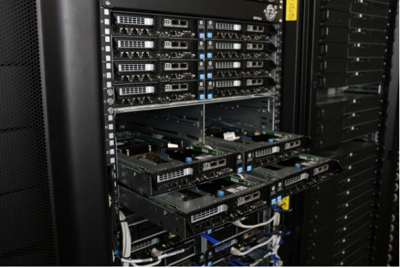
Суперкомп’ютер СКІТ-5 Інститут кібернетики ім. В.М.Глушкова
Продуктивність (пікова) – 100 Тфлопс
8 вузлів x 192 ядра
інтегрований із загальним сховищем даних обсягом 200 ТБ;
мережа передачі даних між вузлами Infiniband HDR 200 Гбіт/с;
операційна система Ubuntu 20.04
[http://icybcluster.org.ua/index.php?lang_id=2&menu_id=5]

Slide 16
Цілі використання паралельних обчислень
Більш точне відтворення реального світу. Моделювання фізичних, екологічних, логістичних, виробничих процесів
Економія витрат часу/грошей
Вирішення великих / складних задач
Забезпечення одночасного вирішення задач (проектів, завдань)
Ефективне використання територіально віддалених комп’ютерних ресурсів (грід-системи)
Ефективне використання апаратного забезпечення комп’ютера

Slide 17
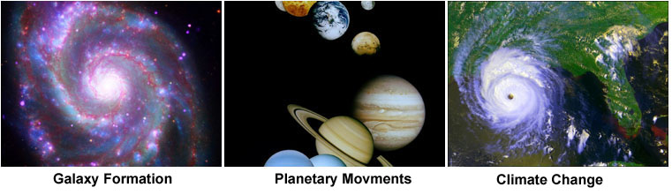
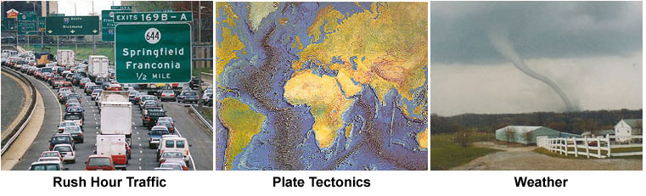
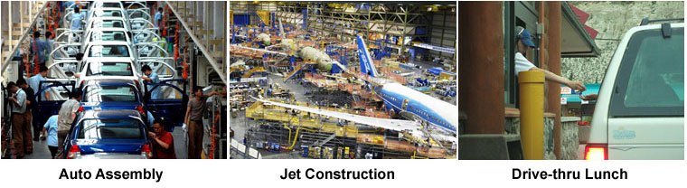
Області застосування паралельних обчислень

Slide 18
Промислове та комерційне використання паралельних та розподілених обчислень
"Big Data", інтелектуальний аналіз даних
Розвідка нафти
Веб-пошукові системи, web based business services
Медична візуалізація та діагностика
Фармацевтичні розробки
Фінансове та економічне моделювання
Управління національними та транснаціональними корпораціями
Сучасна графіка та віртуальна реальність, особливо в індустрії розваг
Мульти-медійні технології
Середовища співпраці

Slide 19
Класифікація обчислювальних ресурсів. Таксономія Флінна
S I S D
Single Instruction stream
Single Data stream
S I M D
Single Instruction stream
Multiple Data stream
M I S D
Multiple Instruction stream
Single Data stream
M I M D
Multiple Instruction stream
Multiple Data stream

Slide 20
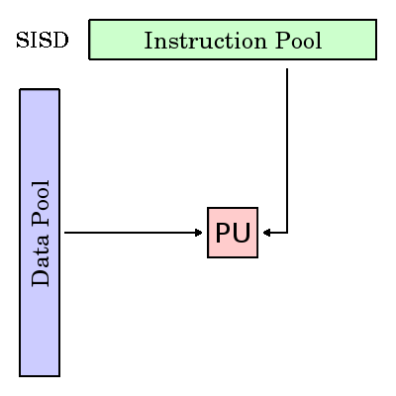
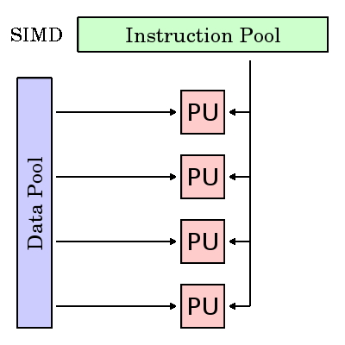
Таксономія Флінна: SISD, SIMD
Приклад: мінікомп’ютери, робочі станції, одноядерний ПК.
Приклад: обчислення з використанням графічного процесора (GPUs); обробка мультимедійної інформації

Slide 21
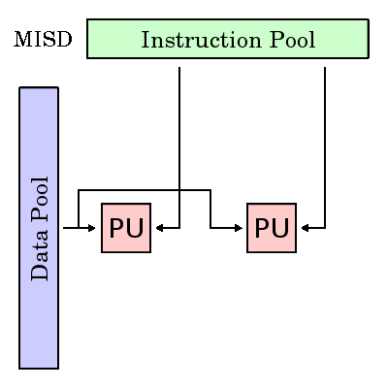
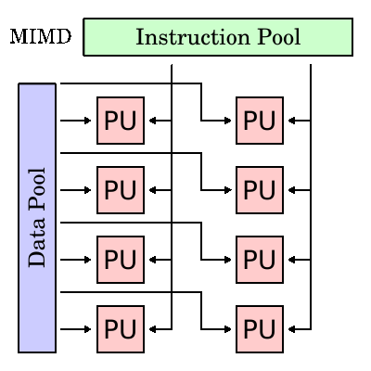
Таксономія Флінна: MISD, MIMD
Приклад: криптографічні алгоритми, що розшифровують одне повідомлення
Приклад: кластери, багатоядерні ПК

Slide 22
Види розпаралелювання
Розрізняють:
Апаратний паралелізм
бітний паралелізм (bit-level parallelism)
швидкість обробки збільшується за рахунок збільшення довжини машинного слова
на рівні інструкцій (instruction-level parallelism)
швидкість обробки збільшується за рахунок конвеєрної обробки інструкцій
Програмний паралелізм
паралелізм даних (data parallelism)
швидкість обробки збільшується за рахунок одночасної обробки підмножин даних, що не перетинаються
MPI, OpenMP, CUDA – середовища для реалізації паралелізму даних
паралелізм задач обробки (task parallelism)
швидкість обробки збільшується за рахунок одночасного виконання задач, що не залежать одна від одної
Multithreading, Goroutines - приклади технологій, що реалізують паралелізм задач

Slide 23
Програмне забезпечення паралельних обчислень
Багатопоточна технологія (Java, C#, Python, Go)
Бібліотеки паралельних обчислень (OpenMP)
Програмне забезпечення розподілених обчислень (OpenMPI, RMI, Apache Hadoop)

Slide 24
Навчальний матеріал
В цій лекції використаний навчальний матеріал курсу паралельних обчислень Blaise Barney https://www.lrde.epita.fr/~ricou/intro_parallel_comp.pdf
Рекомендується для додаткового ознайомлення https://hpc.llnl.gov/documentation/tutorials/introduction-parallel-computing-tutorial

